Slide 1
İDİL MESLEKİ VE TEKNİK ANADOLU LİSESİ
MESLEKİ EĞİTİMDE 1000 OKUL PROJESİ FAALİYET SUNUMU
2021

Slide 2
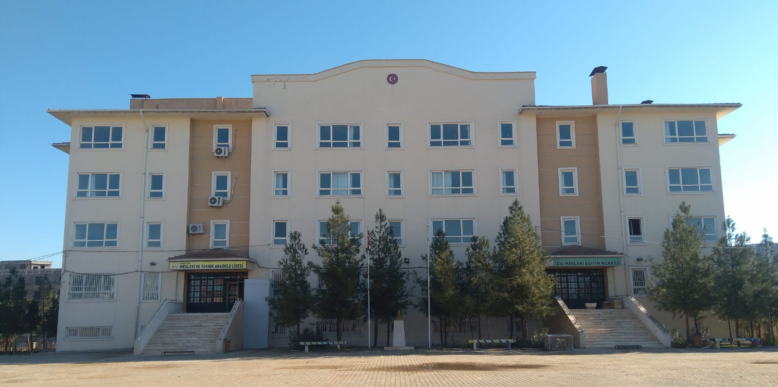

Slide 3
MİSYON VE VİZYON
MİSYONUMUZ:
"Öğrencilerimize mesleki ve sosyal yaşamlarında gerekli olacak bilgi ve davranışları kazandıran, çevreyle işbirliği yapan, öğrencilerimizi teknoloji ile buluşturan, çağımızın teknolojik gelişimlerini yakından takip eden ve uygulayan ve tüm bunların Türk Milli Eğitiminin amaç ve ilkeleri ile evrensel değerler doğrultusunda yürütülmesi ve geliştirilmesini sağlamaktır.
VİZYONUMUZ:
Ülkemizin, Atatürk’ün gösterdiği muasır medeniyetler seviyesinin üstüne çıkartılabilmesi yolunda, uluslar arası niteliklere sahip insan gücünün yetiştirilmesini sağlamak suretiyle mesleki ve teknik eğitim alanında önder bir kurum olmaktır.

Slide 4
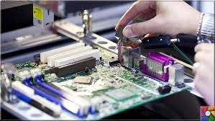
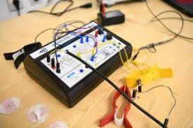
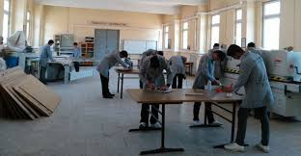
BÖLÜMLER
Okulumuzda;
Bilişim Teknolojileri
Bilgisayar Teknik Servisi
Elektrik-Elektronik Teknolojileri
Elektrik Tesisatları ve Pano Montörlüğü
Elektrikli Ev Aletleri
Mobilya ve İç Mekan Tasarımı Teknolojileri
İç Mekan ve Mobilya Teknolojisi
Metal Teknolojileri
Güzellik ve Saç Bakım Hizmetleri
Kadın Kuaförlüğü
olmak üzere 5 alan bulunmaktadır.

Slide 5
ÖĞRENCİ DURUMU
 | ÖĞRENCİ |  | ŞUBE | DERSLİK | TOPLAM
SAYI | K | E | 25 | 25 | 672 ÖĞRENCİ
 | 67 | 605
 | ÖĞRENCİ |  | ŞUBE | DERSLİK | ÖZEL EĞİTİM
 | K | E
9.SINIF | 39 | 266 | 305 | 9 | 5
10.SINIF | 18 | 205 | 223 | 7 | -
11.SINIF | 1 | 79 | 80 | 4 | 2
12.SINIF | 9 | 55 | 64 | 5 | 2
TOPLAM | 67 | 605 | 672 | 25 | 9

Slide 6
ÖĞRETMEN DURUMU
BRANŞ | KADROLU-SÖZLEŞMELİ | ÜCRETLİ | BAŞKA OKULDA GÖREVLENDİRME
Okul Müdürü | 1
Müdür Yardımcısı | 5
Bilişim Teknolojileri | 5
Elektrik Elektronik Teknolojileri | 5 | 2
Mobilya ve İç Mekan Tasarımı | 3
Güzelik ve Saç Bakım Hizmetleri |  | 1
Rehberlik | 2
Felsefe | 1
Biyoloji | 2
Türk dili ve Edebiyatı | 5
Matematik | 5
Coğrafya | 1
Beden Eğitimi | 2
Din Kültürü | 3
Fizik | 1 |  | 1
Tarih | 2
İngilizce | 3
Görsel Sanatlar | 4
Kimya/Kimya Teknolojisi | 2
TOPLAM | 52 | 3 | 1

Slide 7
TAŞIMALI EĞİTİM
YIL | KIZ | ERKEK | TOPLAM | GELDİĞİ YERLEŞİM YERİ
2016-2017 | 43 | 162 | 205 | Köy
2017-2018 | 18 | 191 | 209 | Köy
2018-2019 | 22 | 184 | 206 | Köy
2019-2020 | 25 | 273 | 298 | Köy
2020-2021 | 36 | 320 | 356 | Köy
*Okulumuzun yıllara göre ortalama olarak %50’si taşımalı eğitim olduğu için okulumuzun pansiyon ihtiyacı bulunmaktadır.

Slide 8
OKULUMUZUN BİNA FİZİKİ DURUMU
1 Elektrik Atölyesi
1 Elektronik Atölyesi
1 Mobilya Atölyesi
1 Metal Atölyesi
2 Bilişim Teknolojileri Atölyesi
1 Robotik Kodlama Atölyesi
1 Kadın Kuaförlüğü Atölyesi
1 Fen Laboratuvarı
2 Okul Rehberlik Odası
1 Zenginleştirilmiş Kütüphane
24 Sınıf
1 Öğretmenler Odası
1 Görsel Sanatlar Atölyesi
6000 m² Kilit Taşı Döşeli 2500 m² Fidanlık Olmak Üzere 8500 m² Açık Alan
1 Futbol Sahası
1 Voleybol Sahası
1 Basketbol Sahası
1 Kantin
1 Konferans Salonu
4 İdareci Odası

Slide 9
MESLEKİ EĞİTİM MERKEZİ VERİLERİ
 | KALFALIK BELGESİ | USTALIK BELGESİ | USTAÖĞRETİCİLİK BEL.
2019 HAZİRAN | 40 | 2 | -
2019 EKİM | 16 | 17 | -
2019 ARALIK | 4 | 6 | 21
2020 ŞUBAT | 12 | 16 | -
2020 EKİM | 8 | 11 | 15
2021 ŞUBAT | 6 | 28 | 20
TOPLAM | 80 | 86 | 36
2019-2020 EĞİTİM-ÖĞRETİM YILI | USTALIK EĞİTİMİ
BERBERLİK | 8
AŞÇILIK | 2
MOBİLYA VE İÇ MEKAN TASARIMI | 2
TOPLAM | 12

Slide 10
1000 OKUL PROJESİ

Slide 11
1000 OKUL PROJESİ
Okulumuz 2020-2021 eğitim ve öğretim yılında 1000 Okul Projesi kapsamına alınmıştır. Bu sunumda aşağıdaki başlıklarda okulumuzda yapılan çalışmalar belirtilmiştir:
Yönetici ve Öğretmenlerin Desteklenmesi
Eğitim Ortamlarının İyileştirilmesi
Temel Beceri Eğitim Desteği
Kişisel Gelişim Destekleri
Öğrenci Velilerine Yönelik Destekler

Slide 12
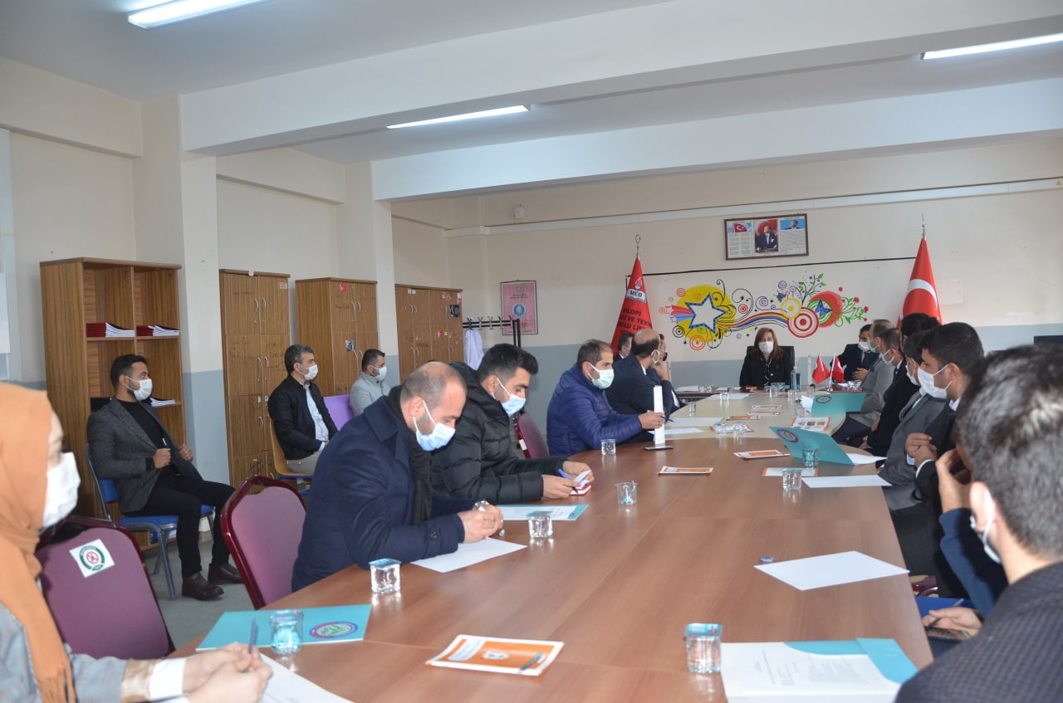
1000 OKUL PROJESİ
Okulumuz, Bakanlığımızın uyguladığı 1000 Okul Projesi kapsamına alınmıştır. Okul Müdürümüz Rıdvan Sağman ve Teknik Müdür Yardımcısı Mecit Ayman Mesleki ve Teknik Eğitim Genel Müdürlüğü'nün "1000 Okul Projesi" kapsamında Şırnak İl Milli Eğitim Müdürü Sn. Nazan Şener başkanlığındaki değerlendirme toplantısına katıldılar.

Slide 13
PLANLAMA VE HAZIRLIK
Mesleki ve Teknik Eğitim Genel Müdürlüğünün başlatmış olduğu «Mesleki Eğitimde 1000 Okul Projesi» kapsamında okulumuzun tüm birimlerinin katılımını sağlamak amacıyla toplantılar yapıldı. Tüm branş ve alanlarda çalışma yürütülmesi için planlar oluşturuldu. Öğretmenlerimiz ile gerçekleştirdiğimiz toplantılar neticesinde uygulayabileceğimiz yol haritamızı çizmiş olduk.

Slide 14
Yönetici ve Öğretmenlerin Desteklenmesi

Slide 15
FİKRİ MÜLKİYET VE SİNAİ HAKLAR EĞİTİMİ
Tüm öğretmenlerimizin ve idarecilerimizin dahil olduğu Fikri Mülkiyet ve Sinai Haklar Eğitimi zoom üzerinden gerçekleştirilmiştir.
EĞİTİME KATILAN
ÖĞRETMEN SAYISI: 50

Slide 16
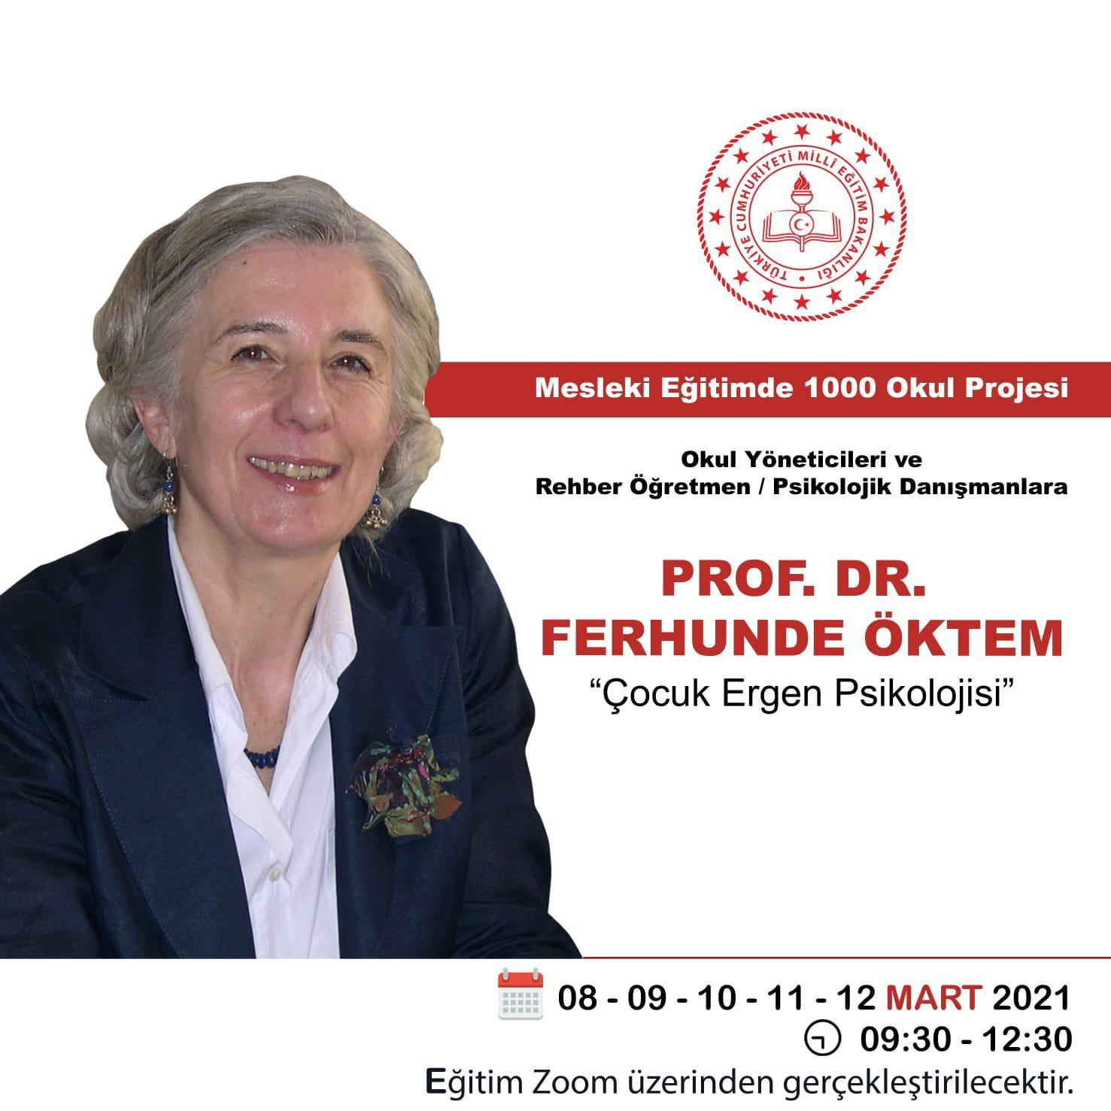
ÇOCUK VE ERGEN PSİKOLOJİSİ
Proje kapsamında okul yöneticilerimiz ve okul psikolojik danışmanlarımız Prof. Dr. Ferhunde ÖKTEM’in gerçekleştirdiği ÇOCUK VE ERGEN PSİKOLOJİSİ seminerine katılım sağlandı
SEMİNERE KATILAN
ÖĞRETMEN SAYISI: 38

Slide 17
SINIF YÖNETİMİ ve PROBLEM DAVRANIŞLAR
Proje kapsamında düzenlenen SINIF YÖNETİMİ ve PROBLEM DAVRANIŞLAR seminer çalışmasına katılım sağlandı.
SEMİNERE KATILAN
ÖĞRETMEN SAYISI: 45

Slide 18
ÖZEL ÖĞRENME GÜÇLÜĞÜ
Proje kapsamında tüm okul yönetici ve öğretmenleri ile beraber ÖZEL ÖĞRENME GÜÇLÜĞÜ konulu seminere katılım sağlandı.
SEMİNERE KATILAN
ÖĞRETMEN SAYISI: 41

Slide 19
İLK YARDIM KURSU
İlk yardım kursunun Halk Eğitim Müdürlüğü aracılığıyla bütün personelimize verilmesi için gerekli yazışmalar yapılarak Nisan ayı programına dahil edilmesi sağlanmıştır.
30-31 MART 2021 DE EĞİTİM ALAN ÖĞRETMEN SAYISI: 20

Slide 20
Eğitim Ortamlarının İyileştirilmesi

Slide 21
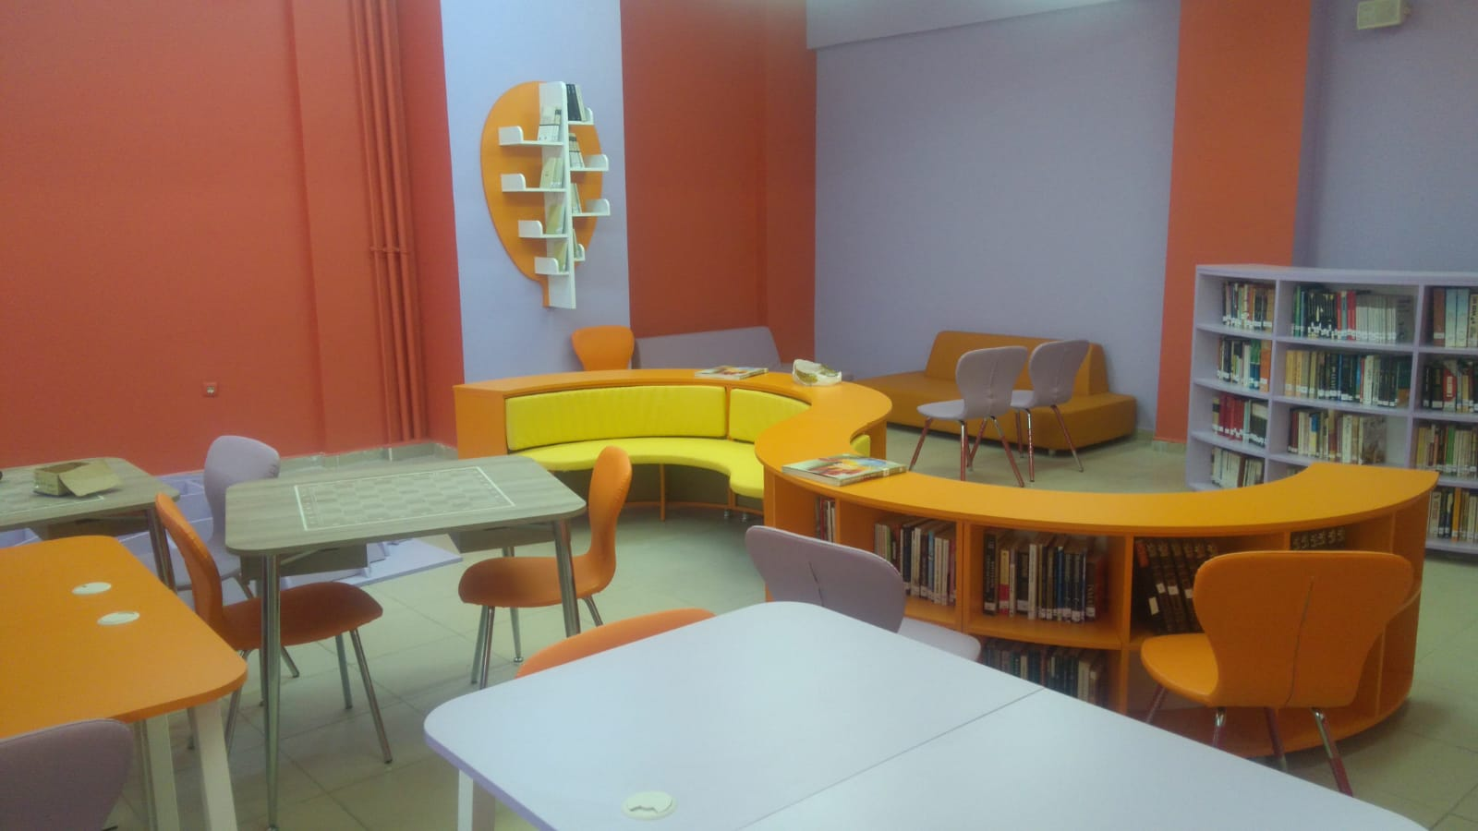
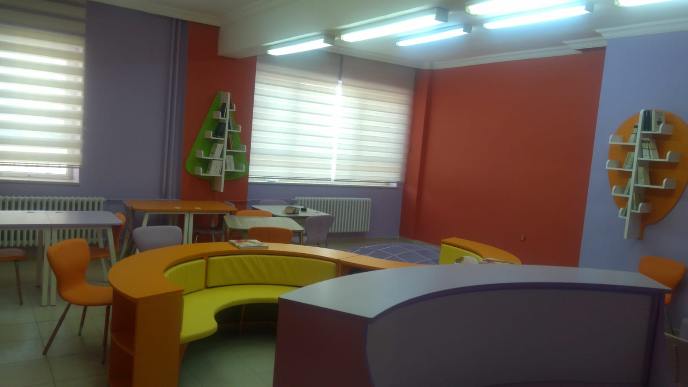
ZENGİNLEŞTİRİLMİŞ KÜTÜPHANE
1000 Okul Projesi kapsamında okulumuza içerisinde 600 kitap ve 4 tane bilgisayar bulunan 1 adet Zenginleştirilmiş Kütüphane yapılmıştır.

Slide 22
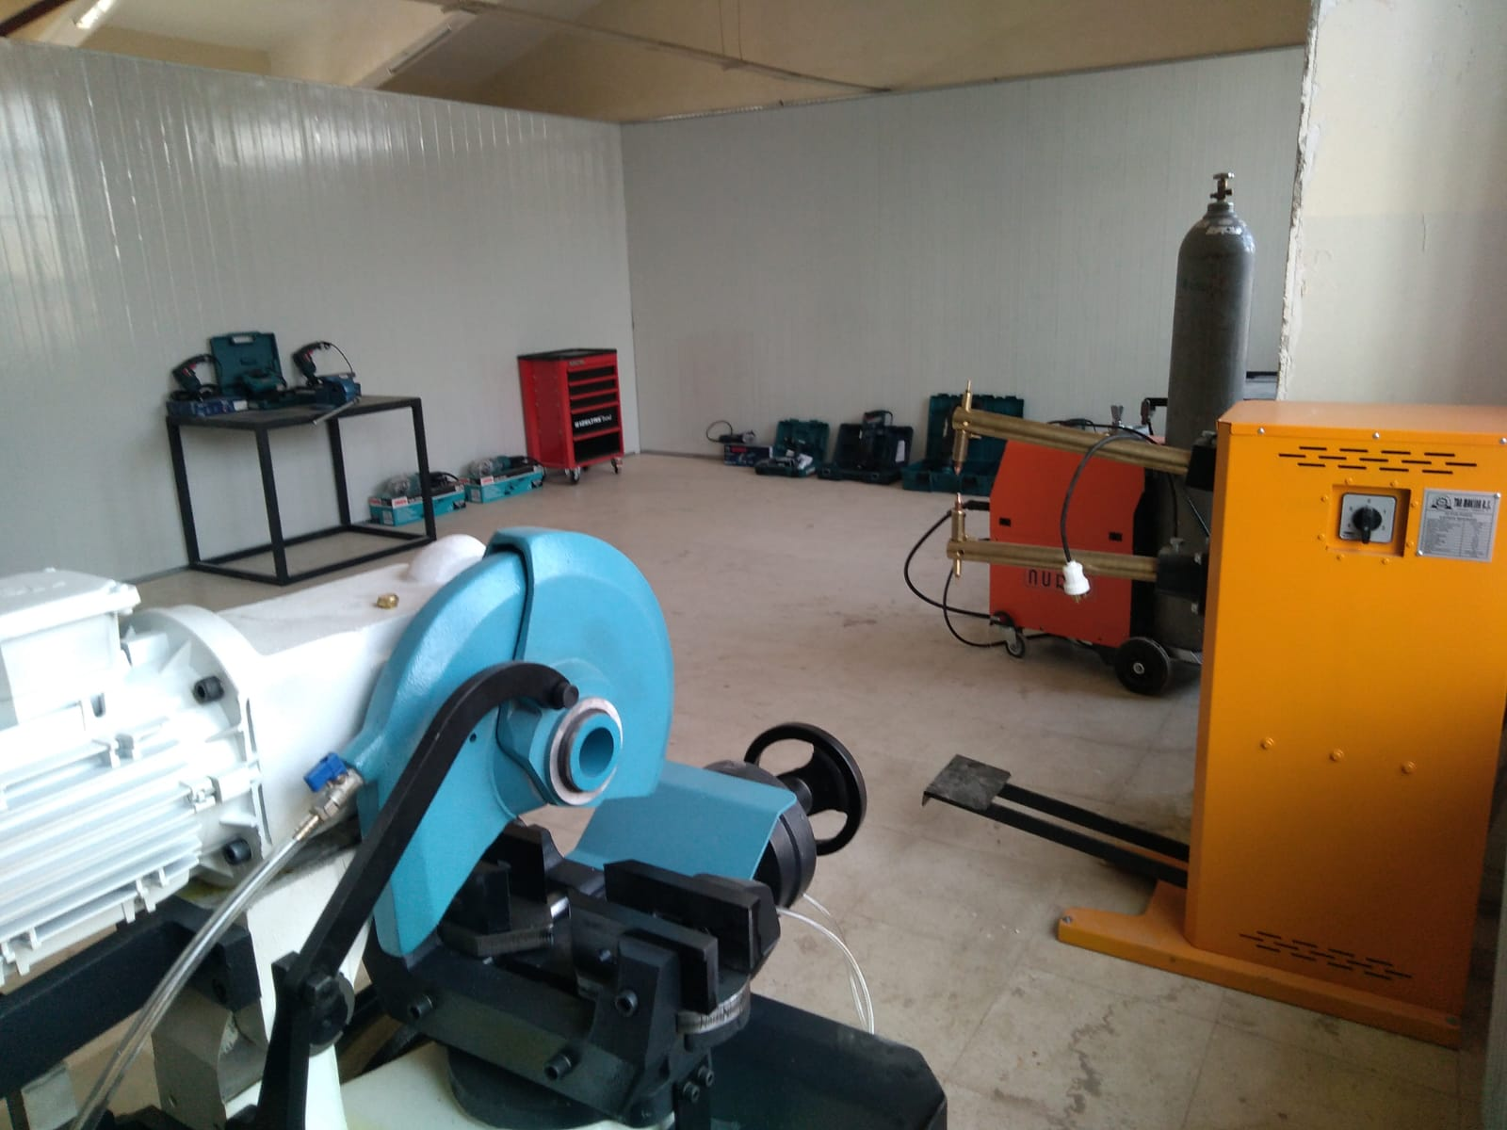
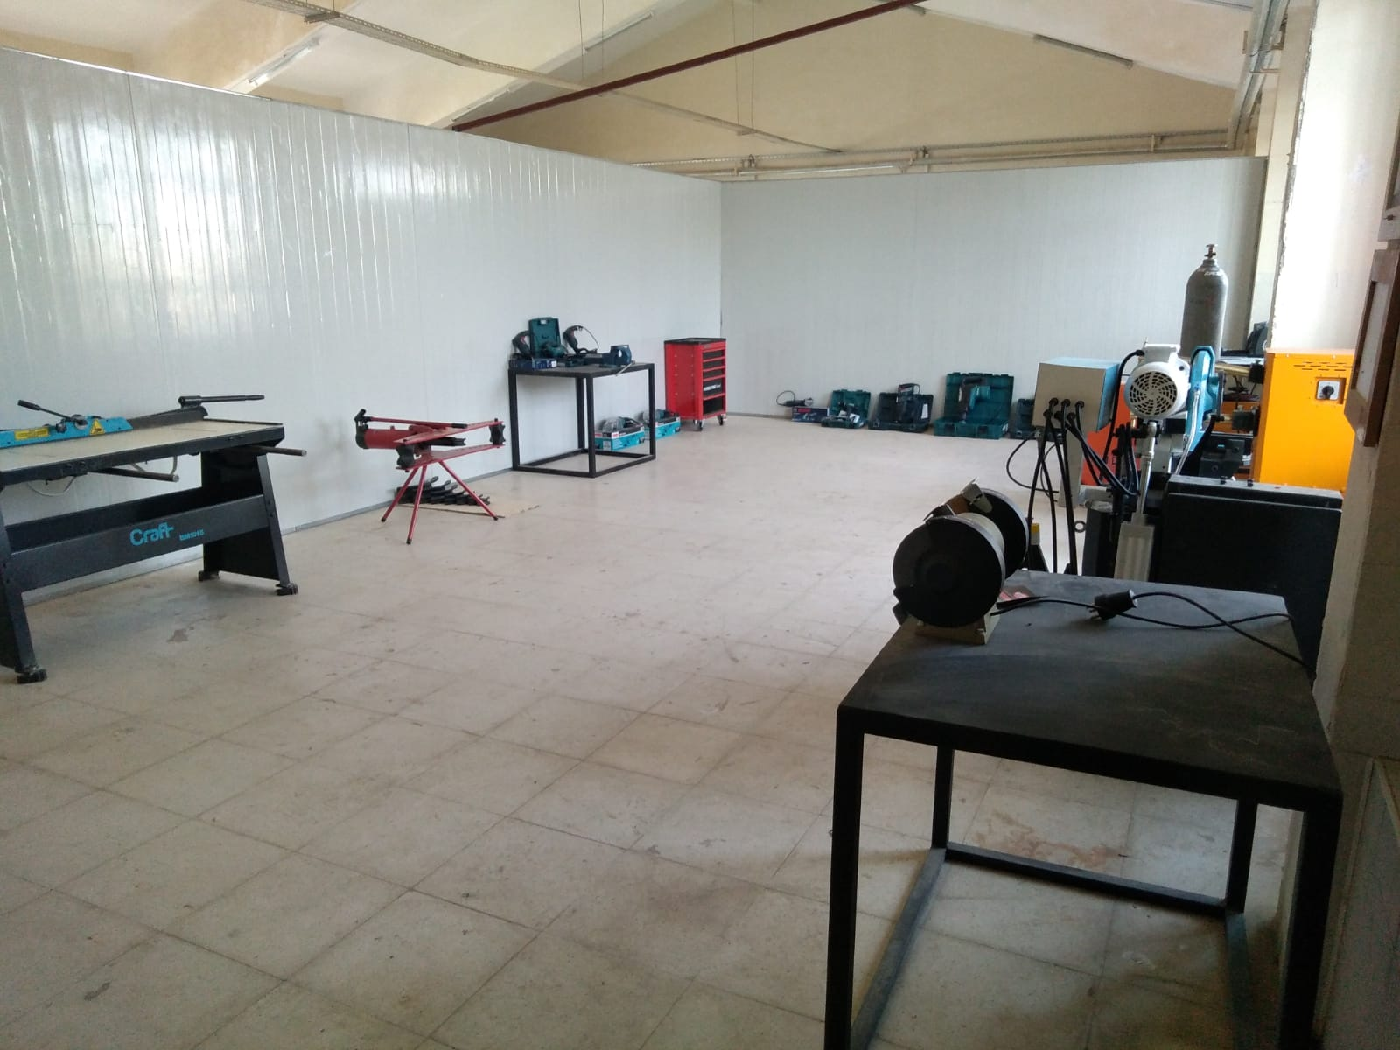
METAL ATÖLYESİ
Okulumuzda yeni bölüm olan Metal Teknolojisi için 1 adet Metal Atölyesi kurulumu tamamlanmıştır.

Slide 23
ZENGİNLEŞTİRİLMİŞ KÜTÜPHANE
1000 Okul Projesi kapsamında okulumuza içerisinde 600 kitap ve 4 tane bilgisayar bulunan 1 adet Zenginleştirilmiş Kütüphane yapılmıştır.

Slide 24
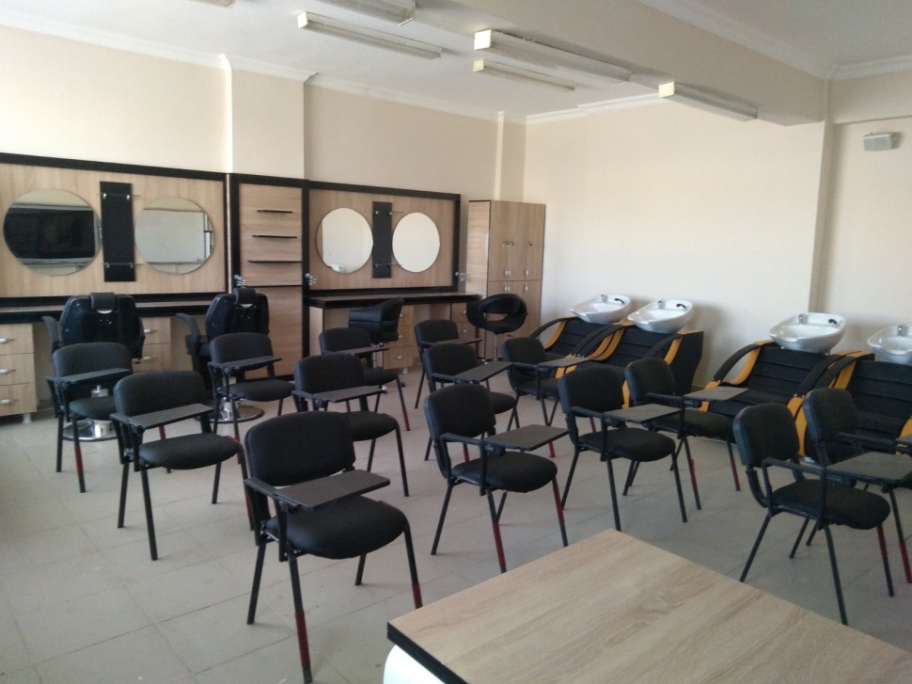
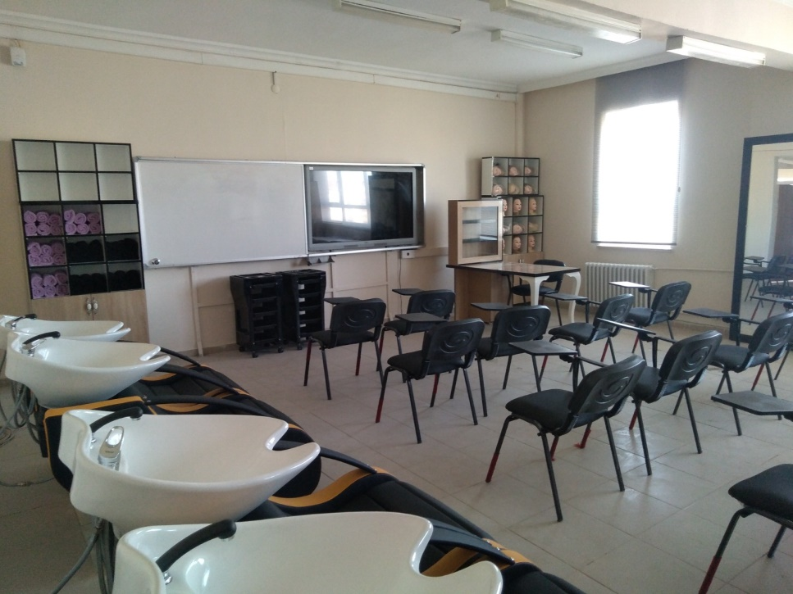
KADIN KUAFÖRLÜĞÜ ATÖLYESİ
Okulumuzda 20 kişilik Kadın Kuaförlüğü Atölyesi kurulumu tamamlanarak eğitim öğretime kazandırılmıştır.

Slide 25
Temel Beceri Eğitim Desteği

Slide 26
DESTEKLEME VE YETİŞTİRME KURSU
Okul bünyemizde açılan Destekleme ve Yetiştirme Kurslarına 12. sınıflarda bulunan 24 öğrencimiz katılım göstermektedir.

Slide 27
KAYNAK KİTAP DAĞITIMI
KİTAP DAĞITIM SAYILARI
9.SINIF: 210
10.SINIF: 170
11.SINIF: 65
12.SINIF: 50
Projesi kapsamında tekrar testlerinden oluşan 445 adet kitap öğrencilerimize dağıtılmıştır.

Slide 28
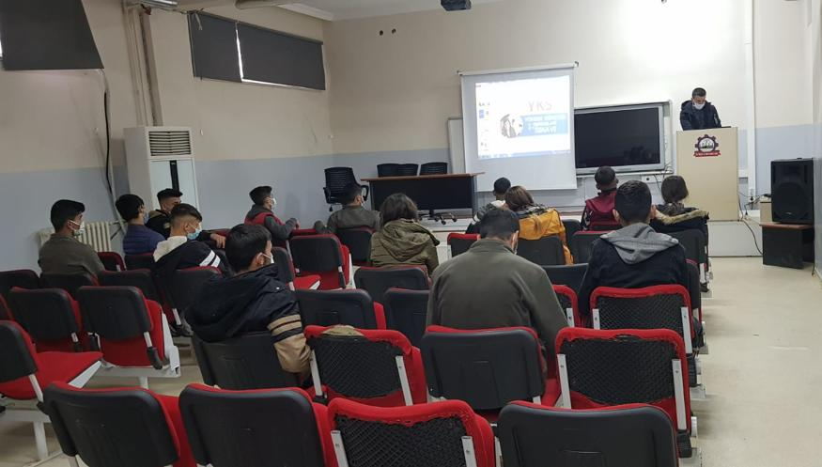
YKS SINAV BİLGİLENDİRMESİ
Öğrencilerimize ve özellikle 12. sınıf öğrencilerimize ders çalışma, YKS sınavı ve bilişsel gelişimler hakkında seminer ve eğitimler verilmektedir.
SEMİNERLERE KATILAN
12.SINIF ÖĞRENCİ SAYISI: 43

Slide 29
MOTİVASYON VE SINAV SİSTEMLERİ SEMİNERİ
Okul Rehberlik Servisi tarafından öğrencilerimize sınavlara yönelik motivasyonlarını artırmak ve sınav sistemleri hakkında bilgi vermek amacıyla seminerler düzenlenmiştir.
SEMİNERLERE KATILAN
12.SINIF ÖĞRENCİ SAYISI: 56

Slide 30
VERİMLİ DERS ÇALIŞMA VE HEDEF BELİRLEME SEMİNERİ
Öğrencilerimizin ders çalışma performanslarının artırılması ve hedef belirlemelerine yardımcı olmak amacıyla Okul Rehberlik Servisi tarafından seminerler düzenlenmiştir.
SEMİNERLERE KATILAN
ÖĞRENCİ SAYISI: 600

Slide 31
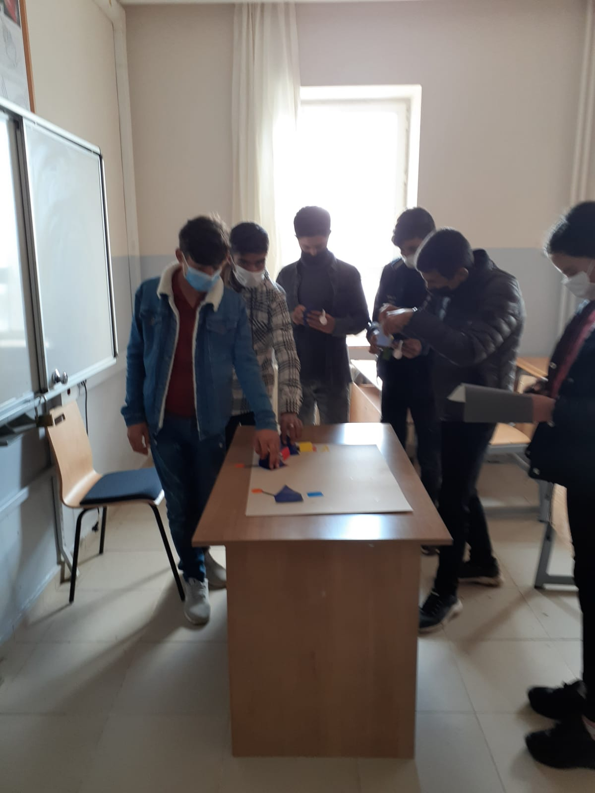
STEM BECERİLERİNİ GELİŞTİRME
Okulumuzda öğrencilerimizin STEM becerilerini geliştirmek amacıyla DNA modeli yapımı gerçekleştirilmiştir.
EĞİTİME KATILAN
ÖĞRENCİ SAYISI: 120

Slide 32
Kişisel Gelişim Destekleri

Slide 33
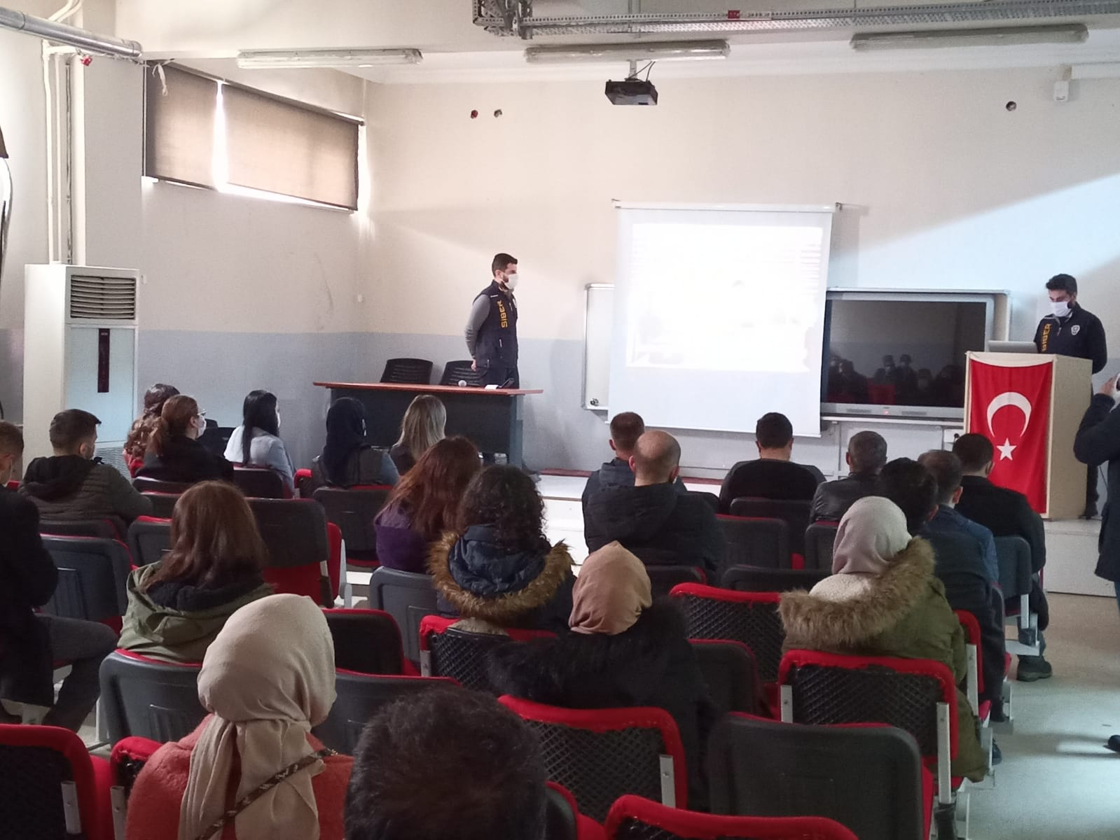
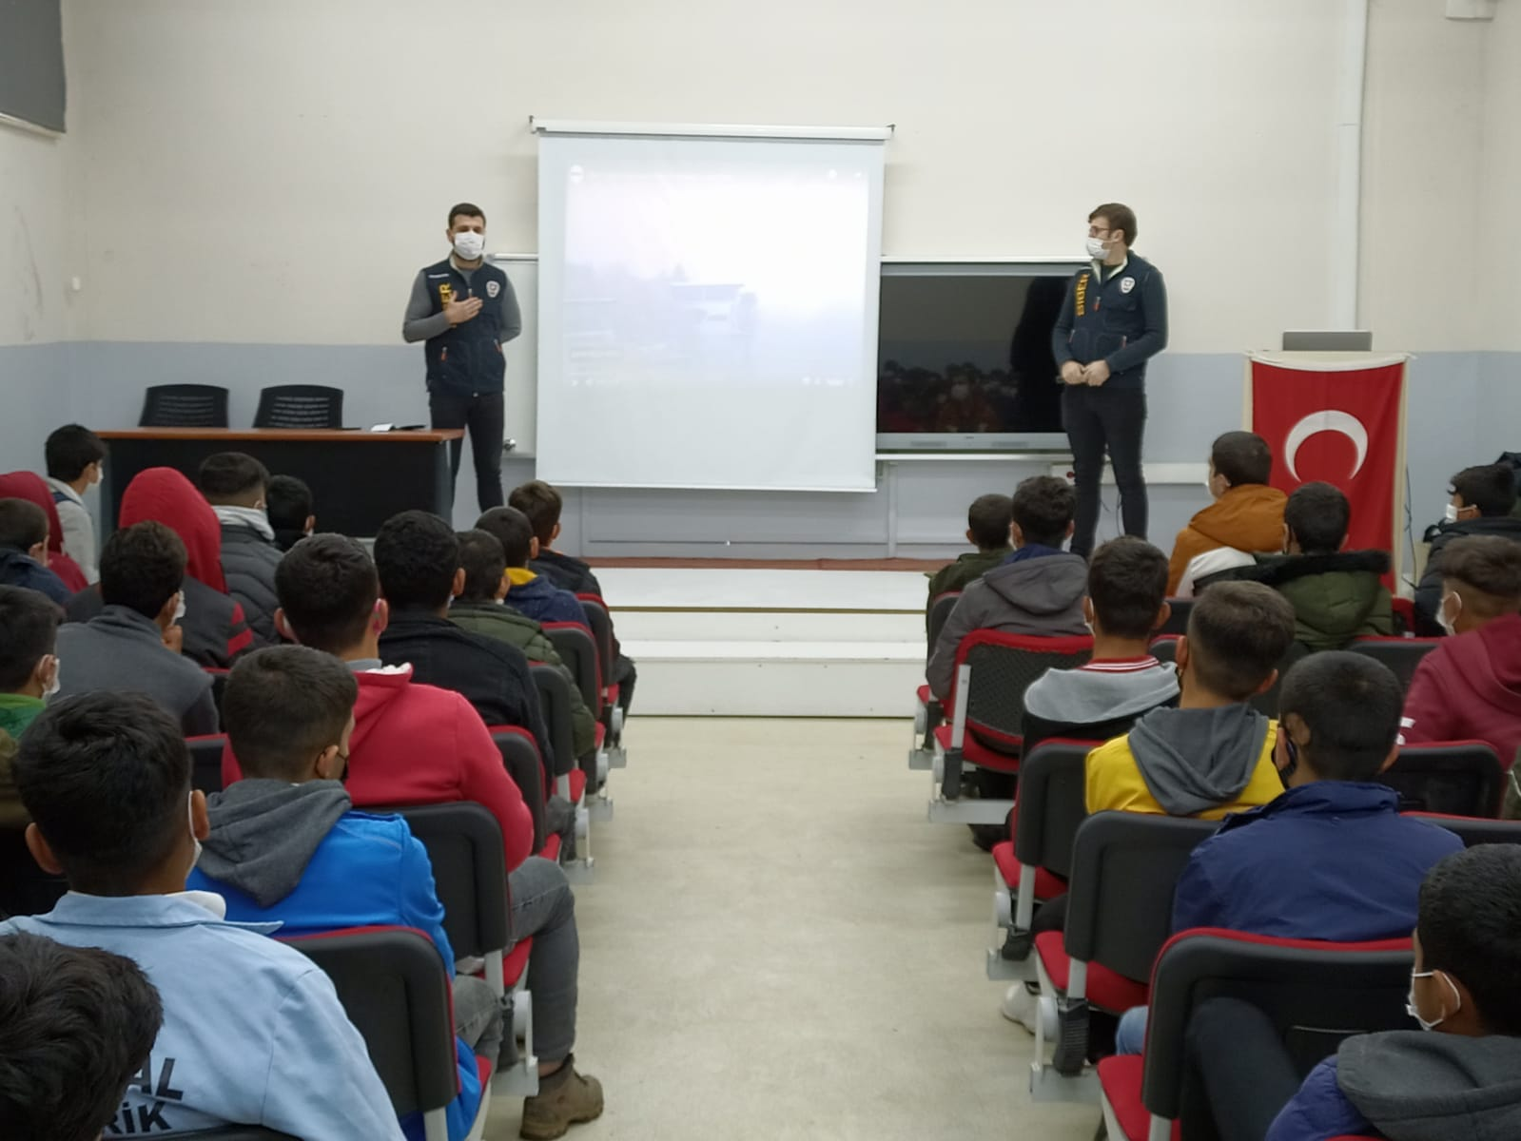
SİBER SUÇLAR VE SİBER ZORBALIK İLE MÜCADELE
Siber Suçlar ve Siber Zorbalık İle Mücadele kapsamında Şırnak İl Emniyet Müdürlüğü işbirliğinde hem öğrenci hem de öğretmenlerimize seminer verilmiştir.
Eğitime Katılan Öğrenci Sayısı: 433
Eğitime Katılan Öğretmen Sayısı: 52

Slide 34
KARİYER GÜNLERİ
İdil Mesleki ve Teknik Anadolu Lisesi olarak "1000 Okul Projesi" kapsamında öğrencilerimizi gelecek planlamalarında yönlendirmek, motive etmek ve rehber etmek için 24 Mart-31 Mart 2021 tarihleri arasında "Kariyer Günleri" düzenlenmiştir.
KARİYER GÜNLERİNE KATILAN
ÖĞRENCİ SAYISI: 250

Slide 35
KARİYER GÜNLERİ PROGRAMI
Kariyer Günleri Etkinlik Planı:
24 Mart 2021 TEDAŞ Müdürü Sn. Ferhat Yılmaz
25 Mart 2021 Kaya Mobilya İşletme Sahibi Sn. Abdullah Çağlar
29 Mart 2021 İdil İlçe Gençlik ve Spor Müdürü Sn. Müjdat Bozkurt
30 Mart 2021 Vanessa Güzellik Merkezi Güzellik Uzmanı Sn. Dicle Çağında
31 Mart Şırnak Üniversitesi İdil Meslek Yüksekokulu Öğr. Gör. Kemal Polat ve Öğr. Gör. Ramazan Öztürk

Slide 36
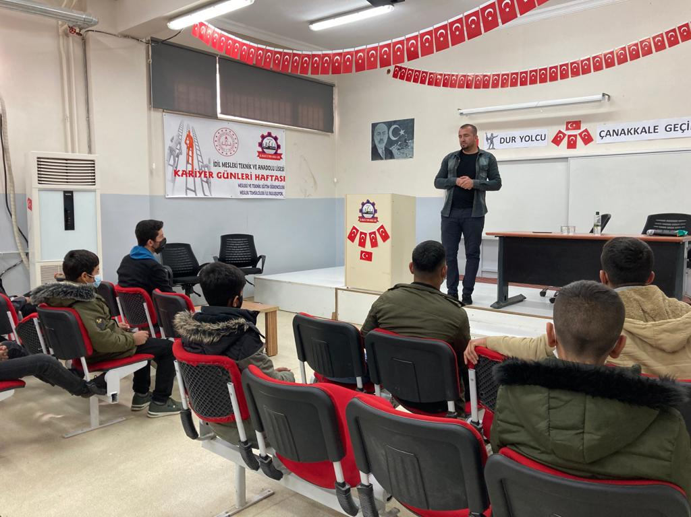
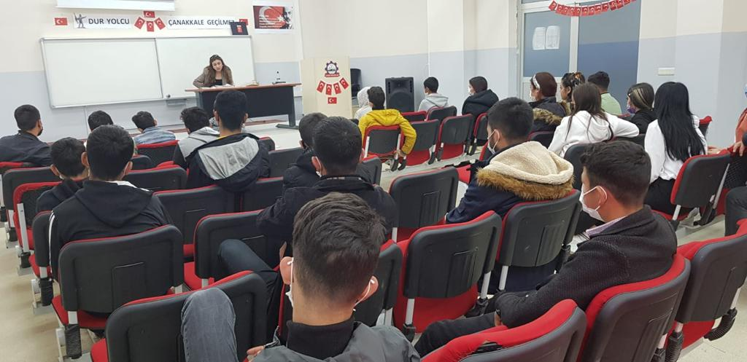
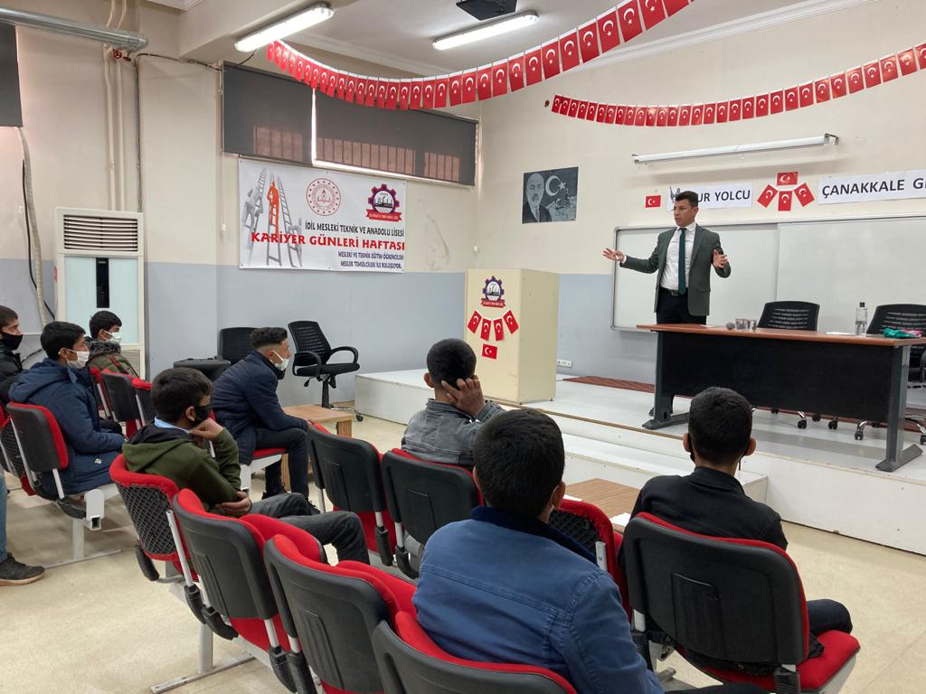
KARİYER GÜNLERİ

Slide 37
İSG EĞİTİMİ
Proje kapsamında tüm öğretmenlerimize, okul personeline, atölye dersleri görecek olan örgün, açık öğretim ve MESEM öğrencilerine İş Sağlığı ve Güvenliği Eğitimi verildi.
EĞİTİME KATILAN
ÖĞRETMEN SAYISI: 41
EĞİTİME KATILAN
ÖĞRENCİ SAYISI: 346
EĞİTİME KATILAN
PERSONEL SAYISI: 7

Slide 38
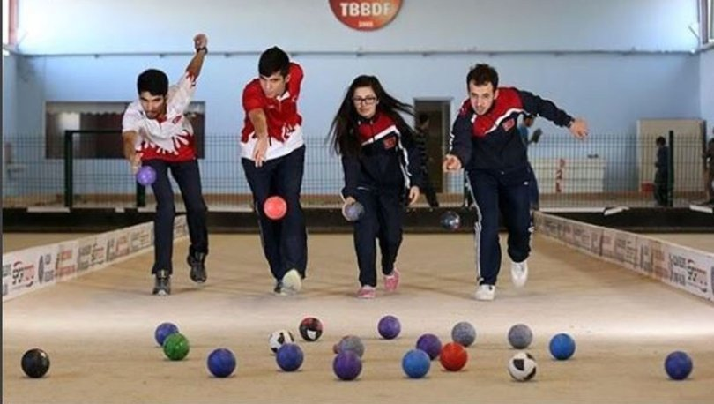
BOCCE SPORU TANITIMI
Okulumuzda farklı spor dallarının teşvik edilmesi amacıyla Beden Eğitimi Zümresi tarafından Bocce Sporu tanıtılmıştır. Etkinlik Zoom üzerinden yapılmıştır.
KATILAN
ÖĞRENCİ SAYISI: 35

Slide 39
MESLEKİ EĞİTİMDE KARİYER
Cizre RAM tarafından gerçekleştirilen Mesleki Eğitimde Kariyer adlı seminere Zoom üzerinden okulumuzda 20 öğrenci katılım göstermiştir.

Slide 40
ASIM’IN NESLİNDEN MEHMET AKİF’E SESLENİŞ
İstiklal Marşı’nın kabulü ile ilgili çalışmalara ek olarak Türk Dili ve Edebiyatı Zümresi Asım’ın Neslinden Mehmet Akif’e Sesleniş adlı seminer yüz yüze olarak düzenlemiştir.
KATILAN
ÖĞRENCİ SAYISI: 55

Slide 41
1000 MESLEK LİSESİ SANATSAL ETKİNLİKLERDE BULUŞUYOR
Şırnak Güzel Sanatlar Lisesi öncülüğünde Zoom üzerinden gerçekleşen etkinliğe okulumuzda katılım göstermiştir.
KATILAN ÖĞRENCİ SAYISI: 6
KATILAN ÖĞRETMEN SAYISI: 3

Slide 42
MASA TENİSİ TURNUVASI
Pandemi koşulları da göz önünde bulundurularak öğrencilerimizin sportif etkinliklerden mahrum kalmaması için Masa Tenisi Turnuvası düzenlenmiştir.
KATILAN ÖĞRENCİ SAYISI: 24
KATILAN ÖĞRETMEN SAYISI: 10

Slide 43
BAĞIMLILIKLA MÜCADELE EĞİTİMİ
Öğrencilerimizin zararlı maddelerden uzak durması ve sağlıklı yaşama yönelmeleri için Okul Rehberlik Servisi tarafından Bağımlılıkla Mücadele Eğitimi verilmiştir.
KATILAN ÖĞRENCİ SAYISI: 100
KATILAN ÖĞRETMEN SAYISI: 22

Slide 44
Öğrenci Velilerine Yönelik Destekler

Slide 45
AİLELER ANLATIYOR
Türk Dili ve Edebiyatı Zümresi tarafından ZOOM üzerinden okulumuzdaki velilerimize yönelik «Aileler Anlatıyor» temalı etkinlik düzenlenmiş; edebi paylaşımlar yapılmıştır.
KATILAN
VELİ SAYISI: 30
KATILAN
ÖĞRETMEN SAYISI: 5

Slide 46
1000 OKUL PROJESİ - MESLEKİ LİSESİ AİLELER İLE BULUŞUYOR
İdil Mesleki ve Teknik Anadolu Lisesinde öğrenim gören öğrencilerin; öğretmenleriyle birlikte, okulun bulunduğu mahallede, bulunmadığı takdirde sırasıyla ilçede veya İl içinde tespit edilen belirli sayıdaki ihtiyaç sahibi yoksul veya muhtaç durumdaki kişilerin; evlerinin bölümlerinin küçük bakım ve onarımlarının, evlerinde bulunan kullanılamaz veya eskimiş durumdaki eşyalarının tamir yada değişim gerektiren küçük onarımlarının, hayatlarını kolaylaştırıcı bilgilendirme yada yardımların, onları sevindirecek, mutlu edecek maddi yada manevi dokunuşların toplum hizmeti kapsamında belirli bir plan ve proje dahilinde yerel imkanlarla yapmaktadır.

Slide 47
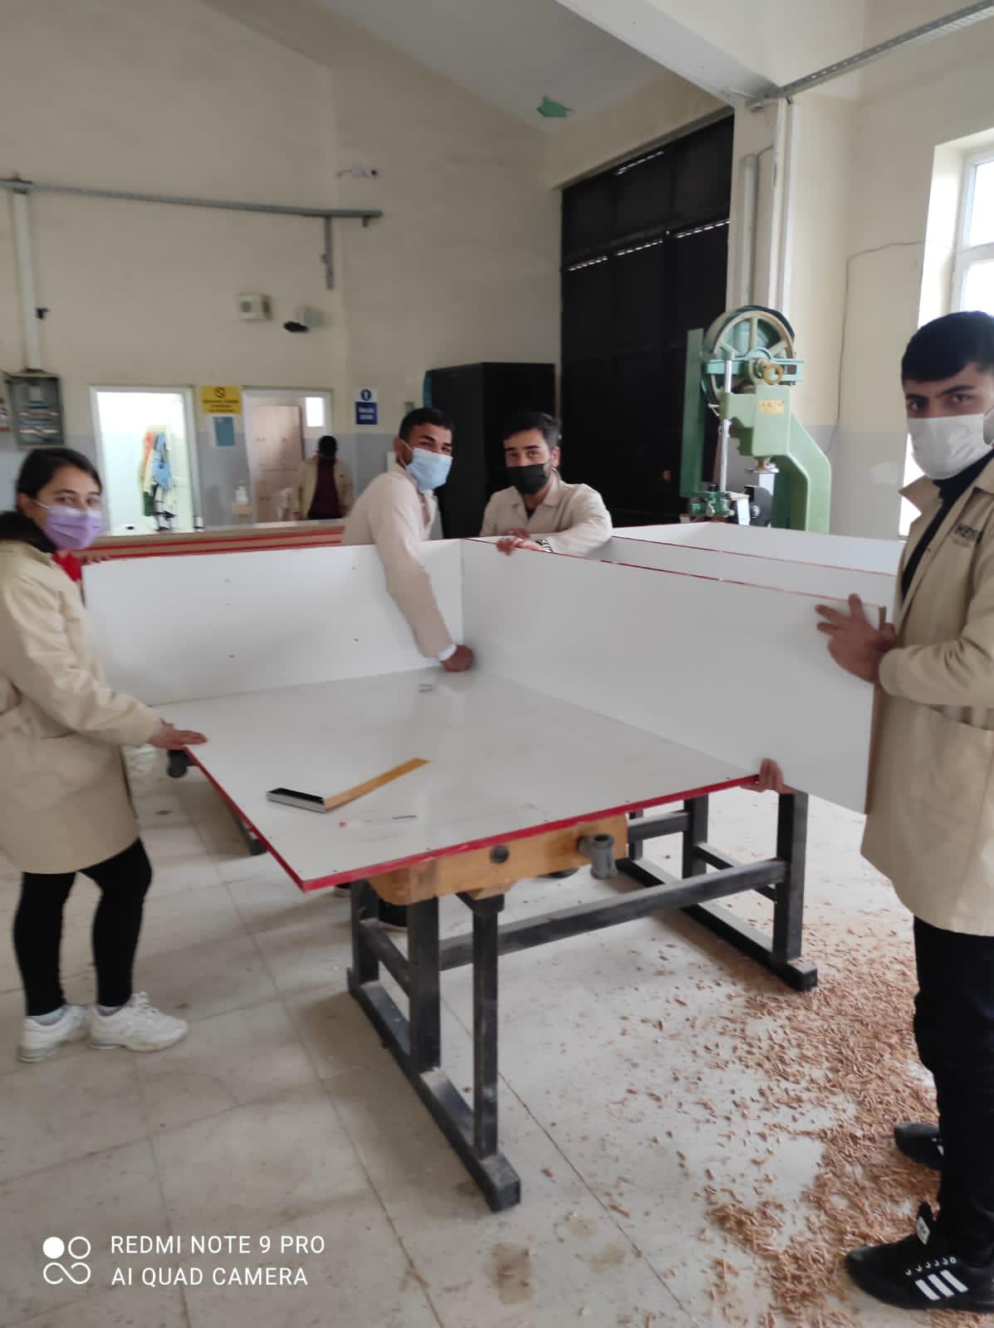
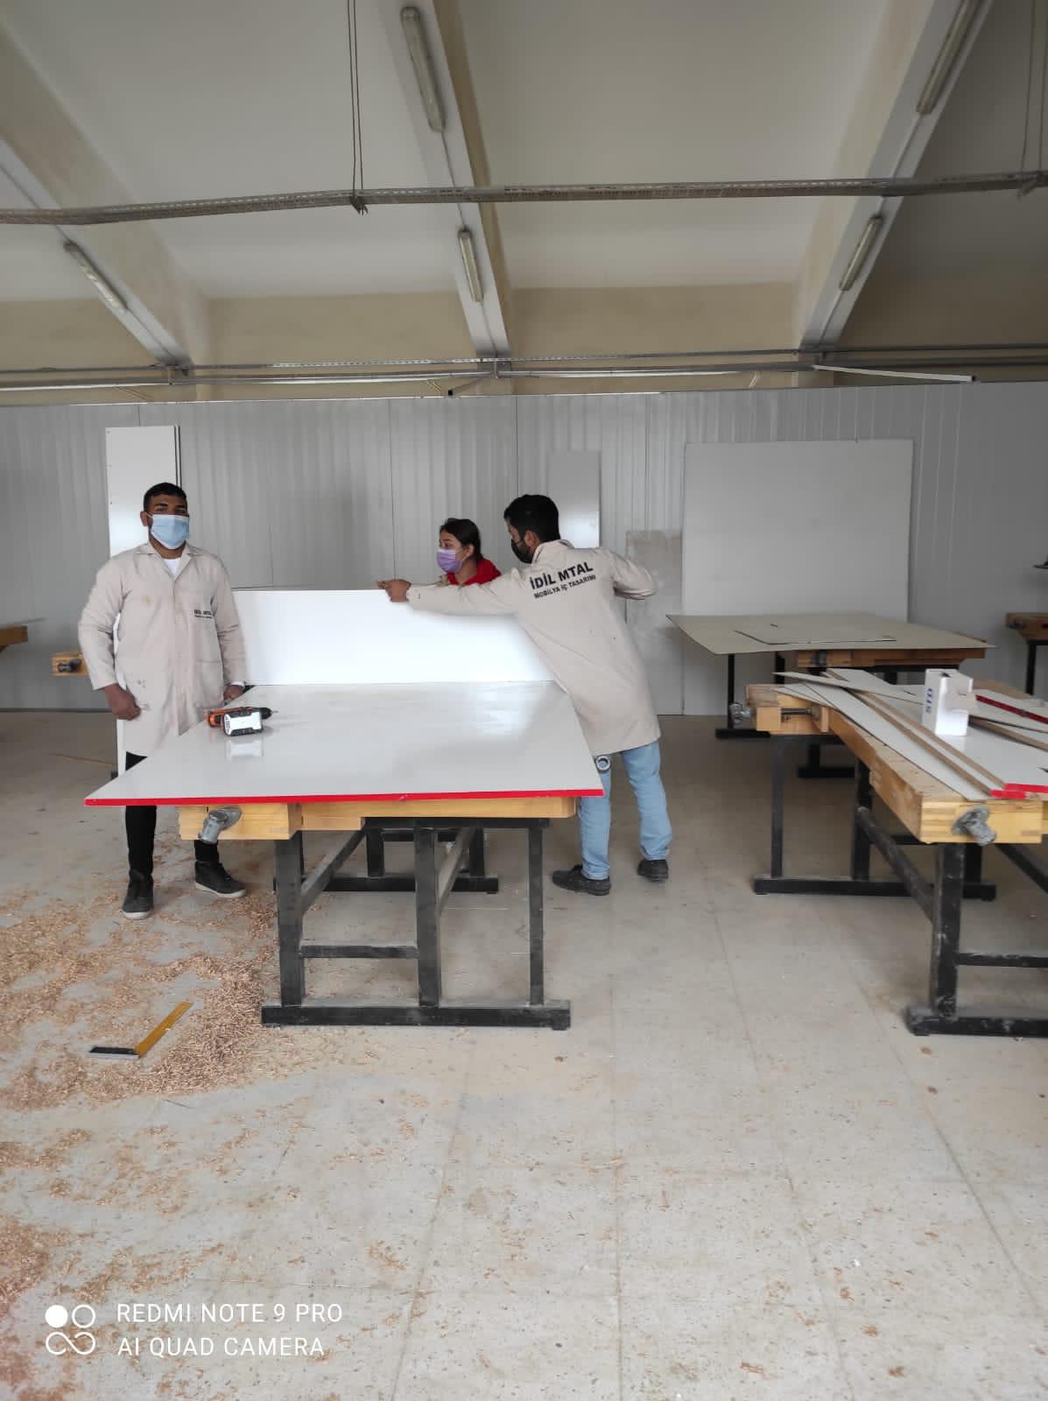
MESLEKİ LİSESİ AİLELER İLE BULUŞUYOR
BELİRLENEN AİLE SAYISI: 6
PROJEDE GÖREV ALAN ÖĞRENCİ SAYISI: 30
PROJEDE GÖREV ALAN ÖĞRETMEN SAYISI: 8

Slide 48
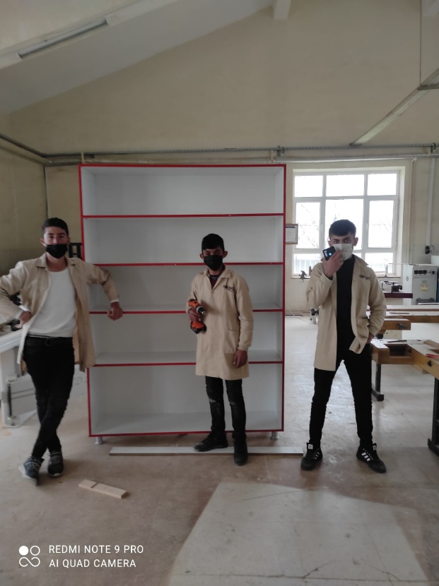
MESLEKİ LİSESİ AİLELER İLE BULUŞUYOR
İlçemizde bulunan Camili Ortaokulu’nun dolap ve kırık masası yapıldı.

Slide 49
Diğer Çalışmalar

Slide 50
ÖĞRENCİ DEVAMSIZLIĞINI AZALTMAYA YÖNELİK ÇALIŞMALAR
26.03.2021 tarih ve E-47465326-199-23112726 sayılı “Devam-Devamsızlık Takibi Okul İzleme Kurullarının Kurulması” konulu yazıya istinaden okulumuz İdil Mesleki ve Teknik Anadolu Lisesi olarak müdürlüğümüzce aşağıda listede bilgileri ve imzası bulunan üyelerden oluşan “Devam-Devamsızlık Takip Komisyonu” kurulmuştur.
İlgili yazıya istinaden 2018-2019, 2019-2020 ve 2020-2021 yılları arasındaki devamsızlıkların araştırılması için komisyon kaynak araştırması yöntemini kullanmıştır. Bu raporda;
a) İlgili yıllardaki okul öğrenci sayıları;
b) İlgili yıllarda sürekli devamsızlık yapan öğrenci sayıları;
c) 2018-2019 eğitim-öğretim yılından itibaren öğrenci sayılarındaki azalmaların nedeni;
d) 2020-2021 eğitim öğretim yılındaki sürekli devamsız öğrenci tespiti,
e) 2020-2021 eğitim öğretim yılında “Devamsızlık Nedenleri Anketi” sonuçları yer almaktadır.

Slide 51
2020-2021 EĞİTİM ÖĞRETİM YILI GÜNCEL SÜREKLİ DEVAMSIZ ÖĞRENCİ SAYISI
2020-2021 Eğitim ve Öğretim Yılı
 | ÖĞRENCİ |  | TOPLAM | ŞUBE | SÜREKLİ DEVAMSIZ
 | K | E
9.SINIF | 39 | 266 | 305 | 9 | 39
10.SINIF | 18 | 205 | 223 | 7 | 9
11.SINIF | 1 | 79 | 80 | 4 | 1
12.SINIF | 9 | 55 | 64 | 5 | 0
TOPLAM | 67 | 605 | 672 | 25 | 49

Slide 52
OKUL DEVAMSIZLIKLARIN AZALTILMASI İLE İLGİLİ ÇALIŞMALAR
Devamsızlıklar konusunda en çok problem yaşanan 9. Sınıf kademesi ile ilgili «sürekli devamsız öğrencilerin» Mesleki Eğitim Merkezine yönlendirme amaçlı komisyon kurulmuş olup gerekli yönlendirmeler için komisyon tarafından Mesleki Eğitim Merkezi ve meslek tanıtım çalışmaları yapılmaktadır. Bu çalışmalar ile öğrencilerin Mesleki Eğitimden sene kaybı yaşamadan yararlanması ve yöneleceği meslek ile ilgili gerekli donanımları kazanması hedeflenmektedir.
Bu yıl sene başından itibaren yapılan bilgilendirme ve yönlendirme çalışmaları ile;
9. Sınıflardan 5 öğrencimiz okulumuz bünyesinde faaliyet gösteren Mesleki Eğitim Merkezi’ne yönlendirilerek hem eğitim hem istihdam alanı içerisinde tutulmuştur.
Bir sonraki sene için şimdiden sürekli devamsız öğrencilerin Mesleki Eğitim Merkezi’ne kayıt olmaları için veli ziyaretleri ve telefon görüşmeleri yapılmaktadır. Bu eğitim öğretim yılı başından itibaren yapılan çalışmalarla 132 olarak tespit edilen sürekli devamsız öğrenci sayısı 49’a kadar düşürülmüştür.
Bu sene içerisinde 12 öğrencimiz Açık Öğretim Lisesi’ne yönlendirilmiştir.
Okulumuza Metal Teknolojileri ve Kadın Kuaförlüğü dallarında yeni bölümler açılarak öğrencilerimizin ilgi ve istekleri doğrultusunda yerleşebilmeleri ve okula devamlılıkları için bölüm seçenekleri artırılmıştır.

Slide 53
1000 OKUL PROJESİ - 4006 TUBİTAK BİLİM FUARI
Okulumuz 2020-2021 Eğitim ve Öğretim yılında uygulamak üzere 4006 Bilim Fuarı etkinliği düzenleyecektir.
NO | TÜR | TEMATİK ALT PROJE | PROJENİN ADI
1 | İnceleme | Yenilenebilir Enerji | Yenilenebilir Enerji Kaynaklarının Türkiye Ekonomisine Katkısı
2 | Tasarım | Robotik ve Kodlama | Akıllı Ergonomik Sandalye
3 | Araştırma | Kültürel Miras | Kürtçe ve İngilizce dillerinin cümle yapılarının aynı olmasının ana dili Kürtçe olan öğrencilerin İngilizce öğrenmelerine etkisinin araştırılması
4 | İnceleme | Kültürel Miras | Anadolu’da Timur’un mührü : İdil Timur Çeşmesi
5 | İnceleme | Bilim Tarihi | Ömer Hayyam’ın Matematik Bilimine Katkıları
6 | Tasarım | Algoritma / Mantıksal Tasarım | Dar Alanlar İçin Mobilya Tasarımı
7 | Araştırma | Kültürel Miras | Kayıp Miras: Mem û Zin
8 | Tasarım | Biyotaklit | Enerji Santrali: Mitokondri
9 | Araştırma | Biyoçeşitlilik | İdil’de Bitki Biyoçeşitliliğinin Araştırılması
10 | İnceleme | Kültürel Miras | Divan Şiirinin Arka Planı: Kadın Şairler
11 | Araştırma | Bilişim Teknolojileri | Okulumuzda Siber Zorbalık Araştırması
12 | Tasarım | Görsel Sanatlar | Benim Masam, Benim Tasarımım

Slide 54
DİĞER ÇALIŞMALAR
Sürekli devamsız öğrenci ve velilerine ulaşarak öğrencilerin eğitim-öğretime dahil edilmesi için çalışmalarımız sürdürülmektedir.
Öğretmenlerimize TÜBİTAK 4004, 4005, 4006 VE 4007 proje eğitimleri verilmiştir. Okul olarak 2021 yılında TÜBİTAK 4006 Bilim Fuarı Başvurusu yapılmıştır. Diğer türlerde de İlçe Milli Eğitimin projelerine dahil olunmuştur.
Okul velilerimizden okuma yazma bilmeyenler sınıf rehber öğretmenlerimiz tarafından alan taraması yapılarak Halk Eğitim Merkezine yönlendirilmiştir.

Slide 55
Hazırlık Aşamasındaki Çalışmalar;
Teknofest,
Sanatımı Gösteriyorum,
14. Uluslararası Robot Yarışması
Kütüphanemize bünyesine kazandırılacak "akıl oyunlarına" yönelik çalışmaları
Şırnak hikâyesinin peşinde (Mem u Zin hikayesi)
Okulun uygun yüzeylerine duvar resimlerinin yapılması

Slide 56
HAZIRLIK AŞAMASINDA OLAN PROJELERİMİZ
Cizre BİLSEM'E gezi
Okulumuz dış kullanım alanını düzenlemeye ve güzelleştirmeye yönelik çalışmalar okulumuz için kullanışlı ve öğrencilerin becerilerini geliştirecek çalışmalar gerçekleştirilecek.
İdil MEM ile 4007 projesi İdil İlçe Milli Eğitim Müdürlüğü ortaklığı ile 4007 projesine katılım sağlanacak.
Okulumuz giriş bölümünde yapılması düşünülen stant çalışmaları okulumuzu tanıtımda fayda sağlayacak çalışmalar ile okul girişimizde güzelleştirme çalışmaları gerçekleştirilecek.
Erasmus+ 2021 dönemi 1. dönem başvurularında 1 adet Mesleki Eğitim projesi oluşturulacak.

Slide 57
OKULUMUZUN İHTİYAÇLARI

Slide 58
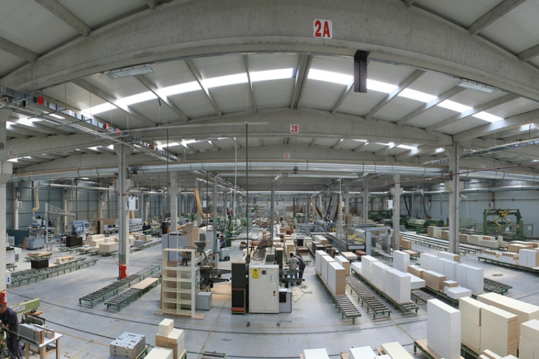
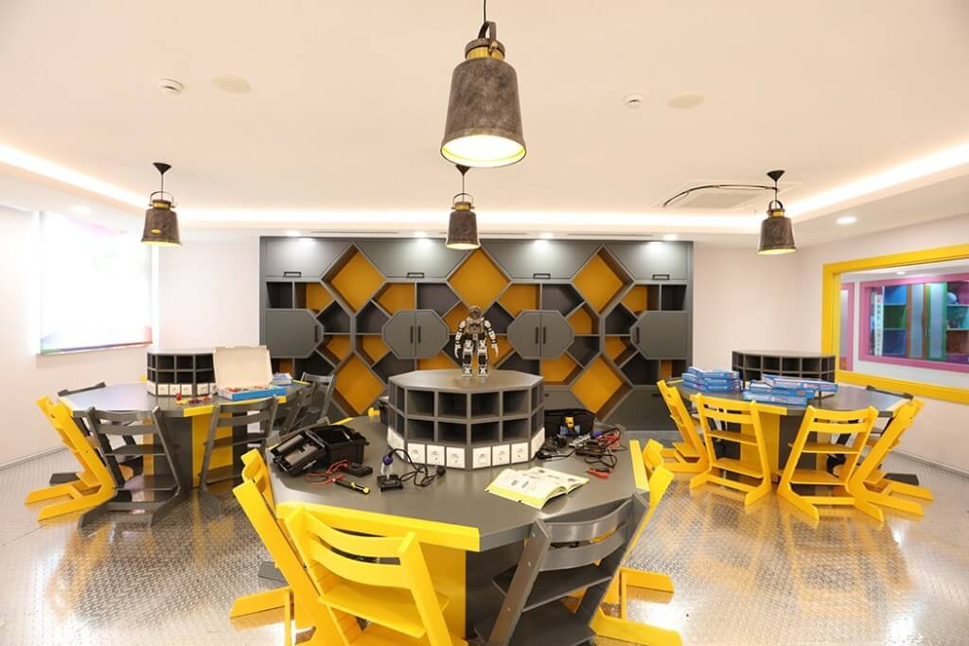
OKULUMUZUN İHTİYAÇLARI
1- Okulumuzun kapasite artışı nedeniyle yeni atölyelere ihtiyacı bulunmaktadır. Özellikle Elektrik ve Elektronik Atölyesi ve okulumuzda yeni açılmış olan Metal Doğrama Atölyesi okulumuzun öncelikli gereksinimlerindendir.

Slide 59
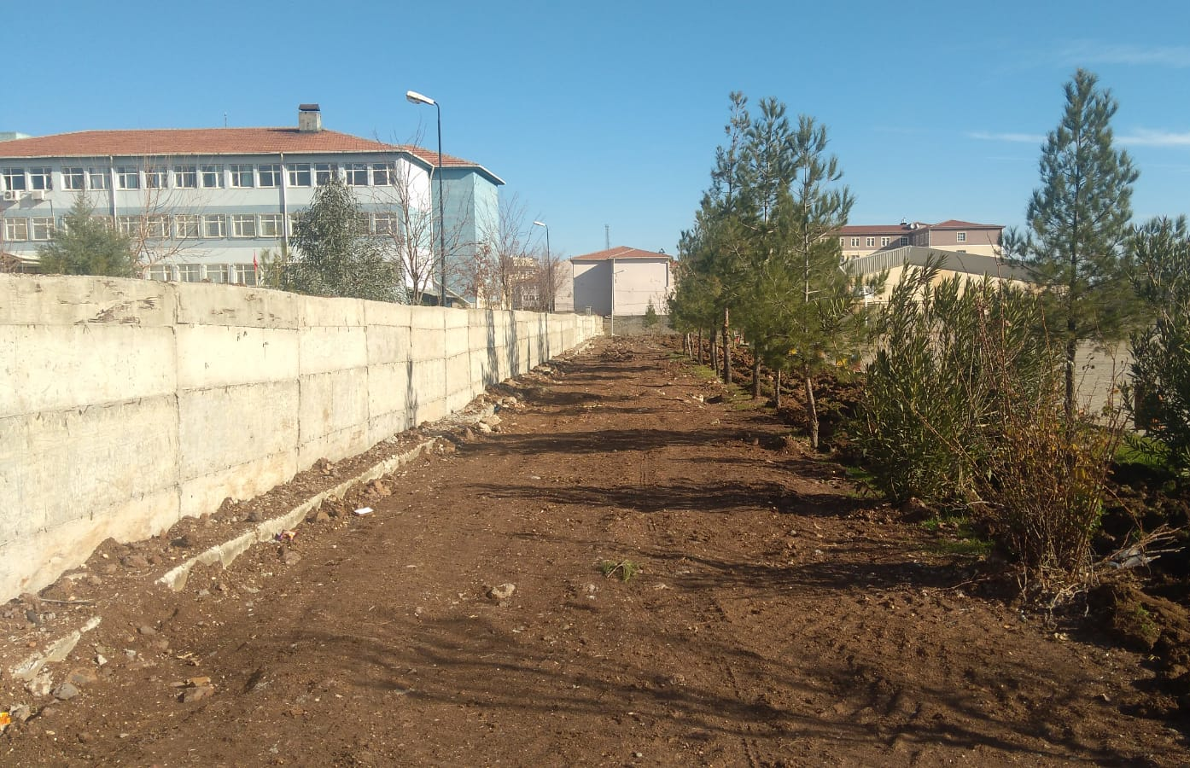
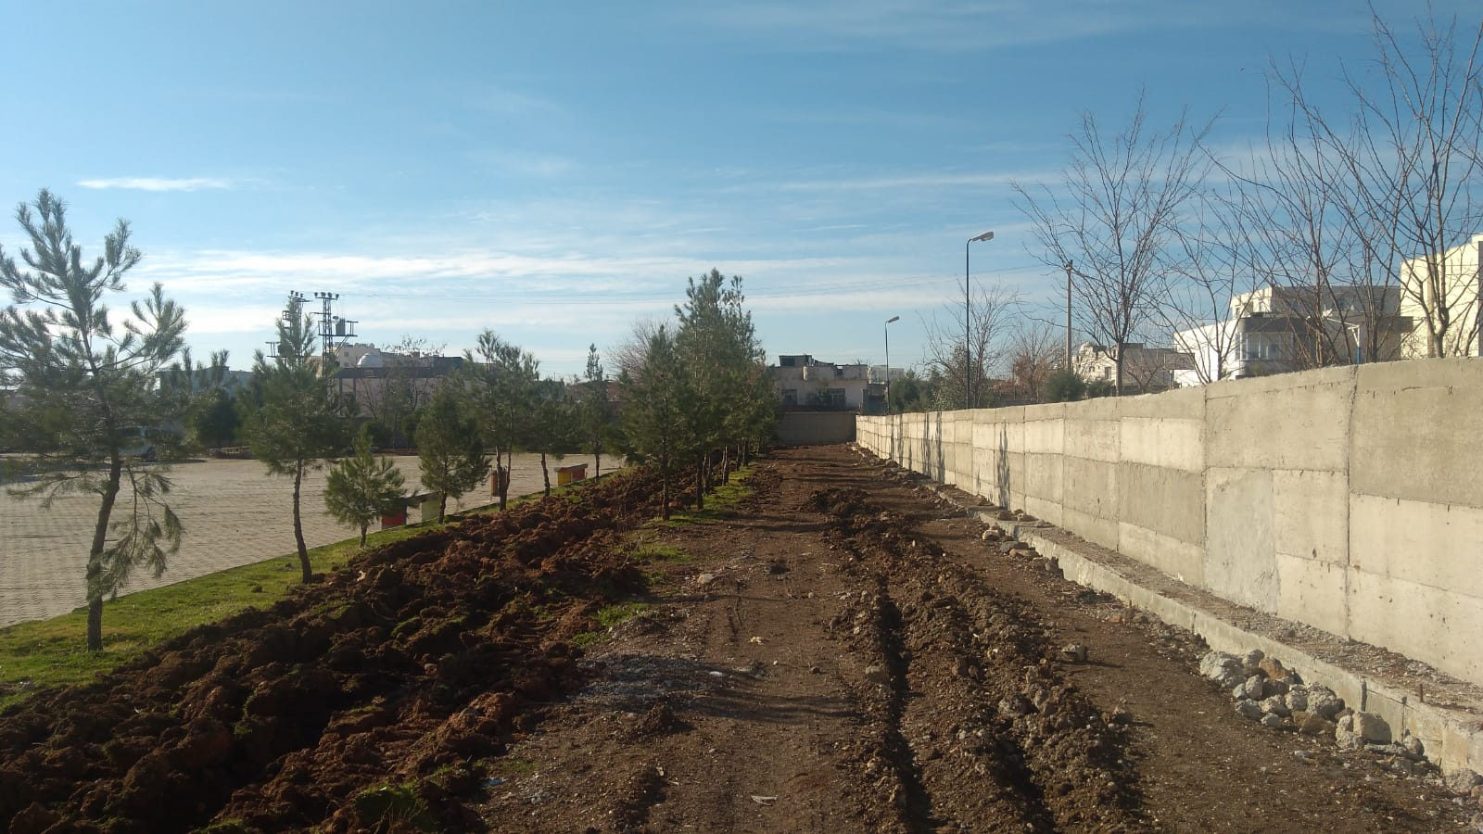
OKULUMUZUN İHTİYAÇLARI
2- Okulumuzun çevre duvarlarının güvenli bir şekilde demir tellerle çevrelenmesinin yapılması ve iş ve çevre güvenliğine uygun olarak çevre düzenlemesinin tamamlanması gerekmektedir.

Slide 60
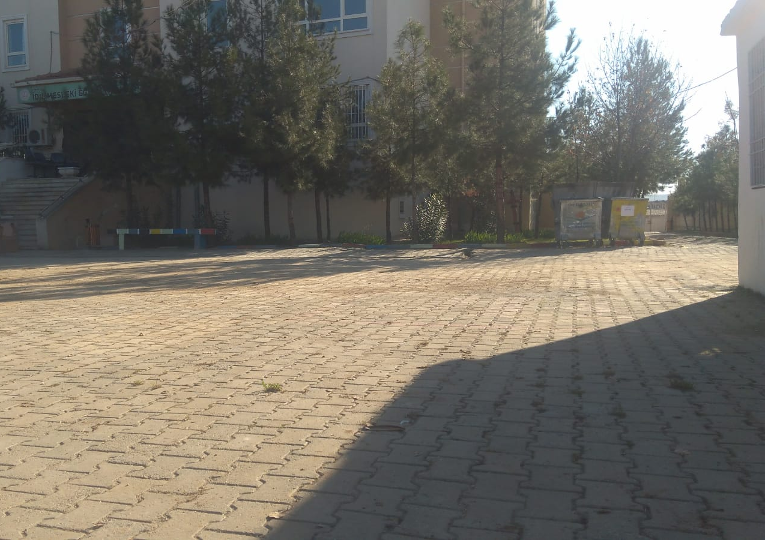
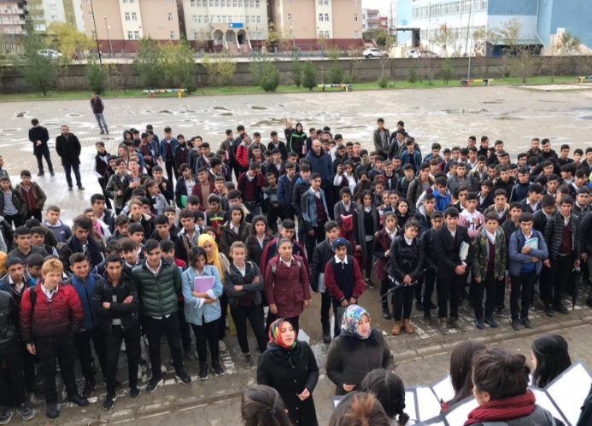
OKULUMUZUN İHTİYAÇLARI
3- Bahçe zemininin zamanla yıpranmasına bağlı olarak çöküntüler ve mastar terazisinde oynamalar vardır. Özellikle kış aylarında bu durum daha belirgin olmaktadır. Bu nedenle özellikle giriş kısmındaki zemin parkesinin tekrar terazi alınarak düzeltilmesi gerekmektedir.

Slide 61
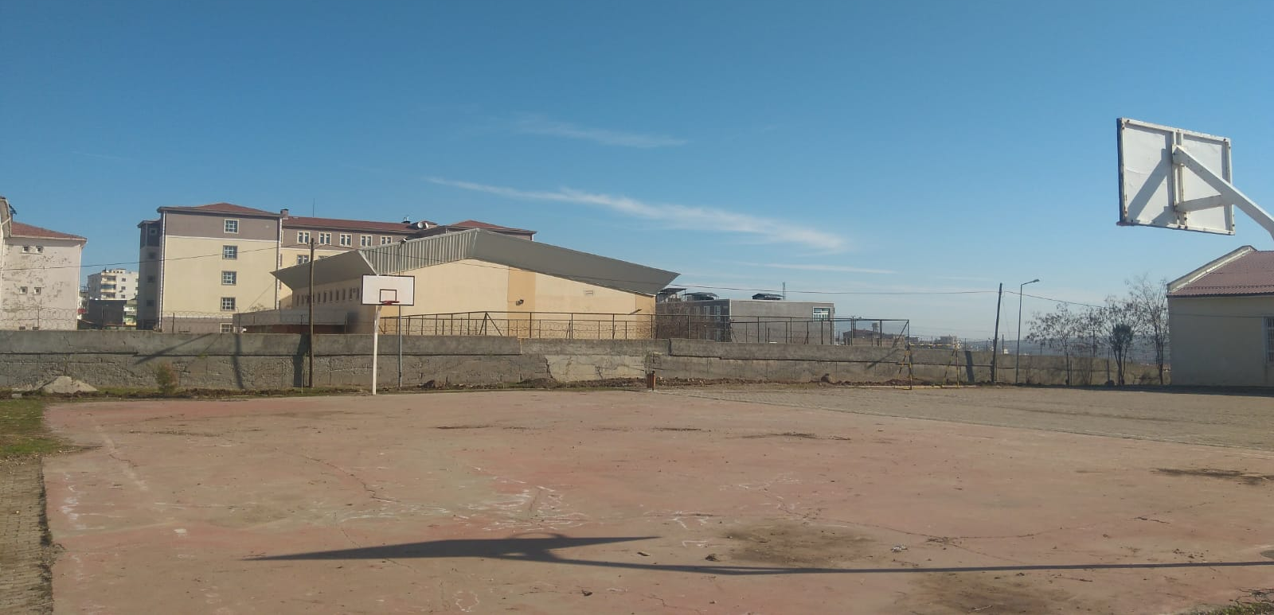
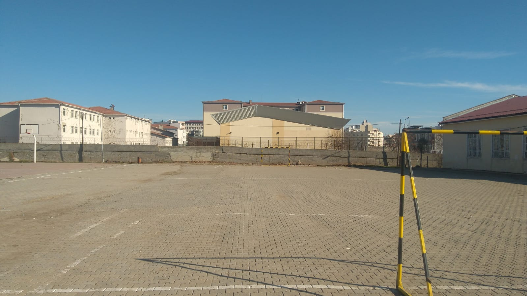
OKULUMUZUN İHTİYAÇLARI
4- Okulumuza ait sportif alanların oluşturulması ve olanların iyileştirilmesi gerekmektedir. Okulumuz kapasitesine uygun olarak kapalı bir spor salonu uzun vadede sportif alan ihtiyacımızın çözümü için etkili olacaktır.

Slide 62
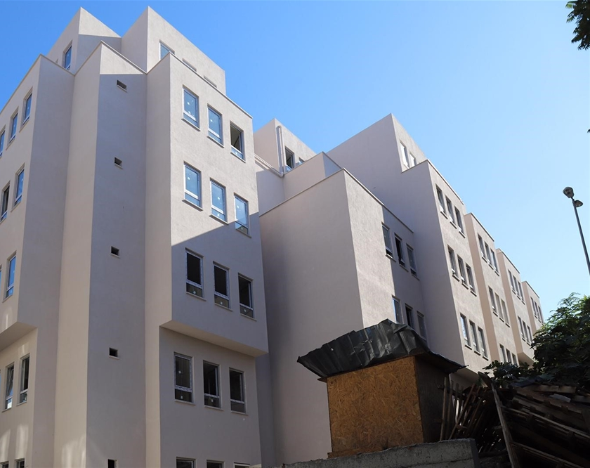
OKULUMUZUN İHTİYAÇLARI
5- Okulumuz öğrencilerinin %50’sinden fazlası taşımalı sistemle okula geldiklerinden dolayı okulumuza pansiyon yapılabilir.
Not: Görsel temsilidir.

Slide 63
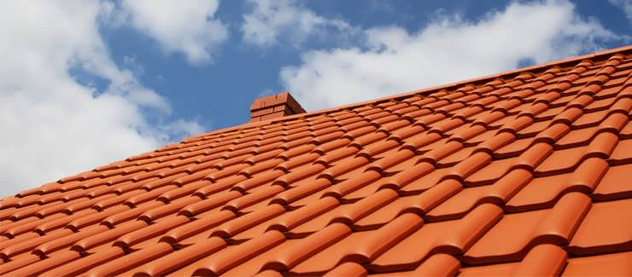
OKULUMUZUN İHTİYAÇLARI
6- Okulumuzun yoğun yağış durumlarında çatı akıtma sorunu bulunmaktadır. Tüm çatı tabanının izolasyon yapılması ile bu sorun ortadan kalkacaktır.

Slide 64
TEŞEKKÜR EDERİZ!
Rıdvan SAĞMAN
Okul Müdürü

